Slide 1
6 . 可编程数字调节器
扰动
x
ε
∆
y
被控变量
给定值
s
偏差
可编程
调节器
执行器
对象
测量值
x
i
变送器
6.1可编程数字调节器组成及特点
6.2 KMM调节器功能组态
6.3 可编程调节器的应用

Slide 2
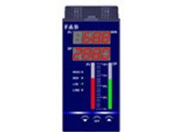
6.1 可编程调节器组成与特点
可编程数字调节器定义
以微处理器为核心器件，接受标准的连续的电模拟量，输出标准连续的电模拟信号，且以仪表面目出现的 一种可由用户编程的，组成各种调节规律的数字式工业控制调节装置。
4～20mA
4～20mA
变送器
调节器
执行器
微机+接口电路

Slide 3
6.1 可编程调节器组成与特点
1、可编程调节器组成
存储器
模
拟
量
输
入
多
路
开
关
采
样
保
持
A/D
D/A
多
路
开
关
输
出
保
持
V/I
模
拟
量
输
出
输
入
接
口
微处理器
输
出
接
口
开
关
量
输
入
输
入
缓
冲
输
出
缓
冲
开
关
量
输
出
键盘
键盘显示接口
通信接口
发送
接收
通
信
显示器
图6-1可编程数字调节器组成框图

Slide 4
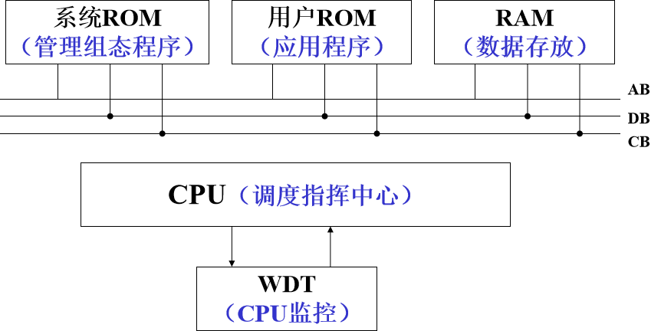
6.1 可编程调节器组成与特点
（1）主机最小系统
系统ROM存放监控程序与组态程序，组态程序根据应用要求由用户调用。
用户ROM存放用户编写组态程序。
图6-2可编程数字调节器微机最小系统

Slide 5
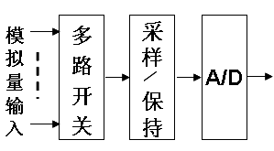
6.1 可编程调节器组成与特点
（2）过程输入通道
① 模拟输入信号
功能
选择A/D转换器的原则
根据测控精度选择A/D转换器位数。根据实时性要求确定转换速度及是否加采样保持器。
输
入
接
口
微
机
图6-3 模拟量输入通道结构图

Slide 6
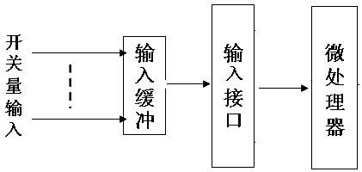
6.1 可编程调节器组成与特点
② 数字量信号
（自动/手动切换信号，SP增减信号）经光电隔离、滤波电路滤波后读入，放入存储器中。
“通”、“断”信号在内存中映射为“1”、“0” 。
5V
5V
光电耦合器
S
输出
R1
R2
图6-4 数字量输入通道结构图

Slide 7
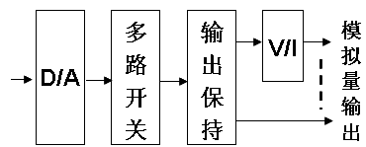
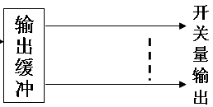
6.1 可编程调节器组成与特点
（3）过程输出通道
① 模拟过输出通道
功能：将数字量转换为1～5VDC或4～20 mADC输出。
②数字量输出通道
经输出缓冲器直接控制负载（指示灯等）。
微
处
理
器
微
处
理
器
图6-5 模拟量输出通道结构图
图6-6 数字量输出通道结构图

Slide 8
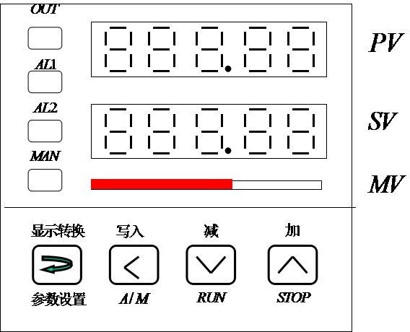
6.1 可编程调节器组成与特点
（4）人机接口电路
功能：参数设置，工作状态监视。
微
机
LCD驱动电路
LCD
LED驱动电路
LED
数码管
按
键
数字
输入
电路
数字
输出
电路
LED
发光管
图6-8 人机接口电路框图
图6-7 调节器面板图

Slide 9
6.1 可编程调节器组成与特点
后面板
11
1
主变送器
报警输出
12
2
副调节器
13
3
14
4
报警输出
15
5
16
6
控制输出
17
7
PC机
18
8
19
9
执行器
24VDC或220VAC供电
20
10
图6-9 调节器接线端子图

Slide 10
6.1 可编程调节器组成与特点
（5）通信接口
与上位机进行信息交互。
有线通信模块：RS232、RS485模块；USB接口模块；CAN总线通信模块。
无线通信模块：CC1100、nfr905等。通信协议蓝牙、ZIGBEE等。
微机
微机
RX
120Ω
MAX485
CC1100
天线
TX
图6-10（a） RS485通信
图6-11(b) 无线通信

Slide 11
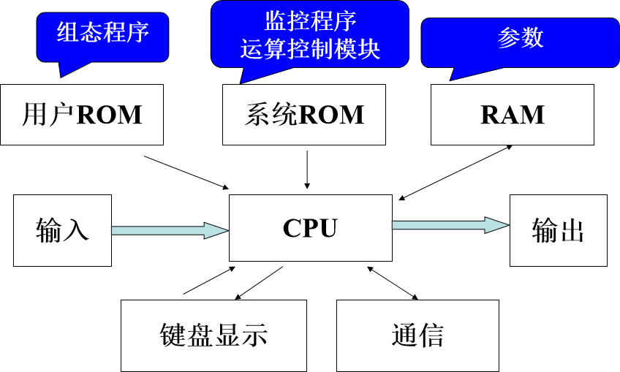
6.1 可编程调节器组成与特点
2、软件系统
存储在系统ROM中的系统程序（监控程序、运算控制模块）；
存储在用户ROM中的应用程序；
RAM中间数据存储。
图6-11 调节器组成框图

Slide 12
6.1 可编程调节器组成与特点
（1） 系统程序
监控程序、中断处理程序、功能模块、输入处理程序。
① 监控程序
保证调节器正常工作的管理程序。
系统初始化
(参数、器件初始化)
键盘显示管理
（键码识别、键处理程序走向、显示格式）
监
控
程
序
中断管理
（中断源识别、优先级比较）
自诊断处理
（定时巡检、异常显示、故障处理）
运行状态控制
（A/M/C状态判断、切换等）

Slide 13
6.1 可编程调节器组成与特点
② 中断处理程序
键处理
有无键按下？识别键号，按键号散转执行键功能。
定时处理
定时巡检、定时采集等
中
断
处
理
程
序
通信处理
与PC机等通信
掉电处理
掉电后重要数据保护。
③ 功能模块
包括PID、加、减、乘、除、开方、高、低限监视等数十种模块。用户根据工艺控制要求选择所需要模块进行组态，实现调节器的运算控制功能。

Slide 14
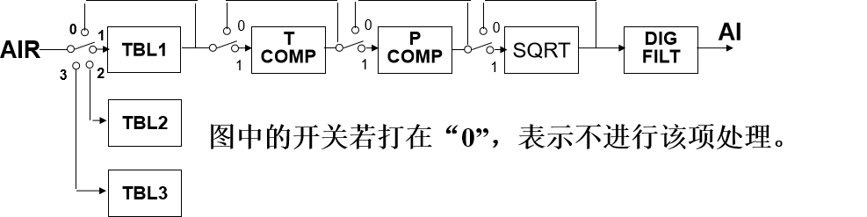
6.1 可编程调节器组成与特点
④ 输入处理程序（实现过程量的输入处理）
过程量检测：温度、压力、压差、流量测量。
线性化：折线处理模块。
流量测量：温度、压力补偿处理、开方运算模块。
抗干扰：数字滤波模块。
提供功能模块
填表调用
图6-12 输入处理模块示意图

Slide 15
6.1 可编程调节器组成与特点
（2） 应用程序
① 功能
用户按工艺流程和控制要求，在功能模块中选用所需模块，按一定规则将这些模块连接起来，即“组态”，实现控制任务。
② 功能举例
选择PID1、上下限限幅模块及手动模块，对模块进行软连接，设置模块内部参数，设置输入输出数据表，生成应用程序。
图6-13 功能模块组态示意图

Slide 16
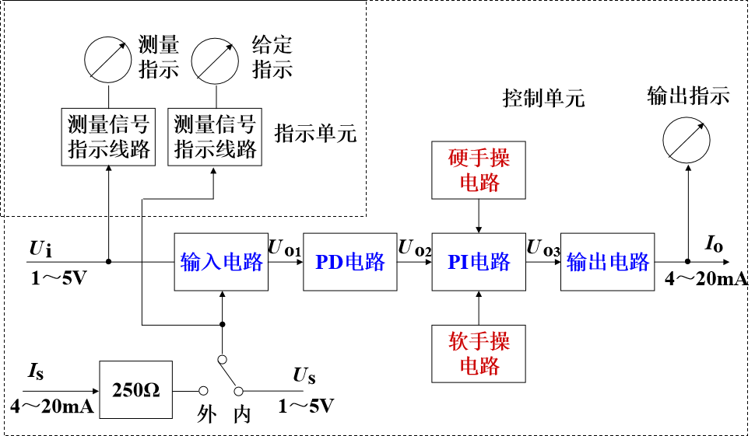
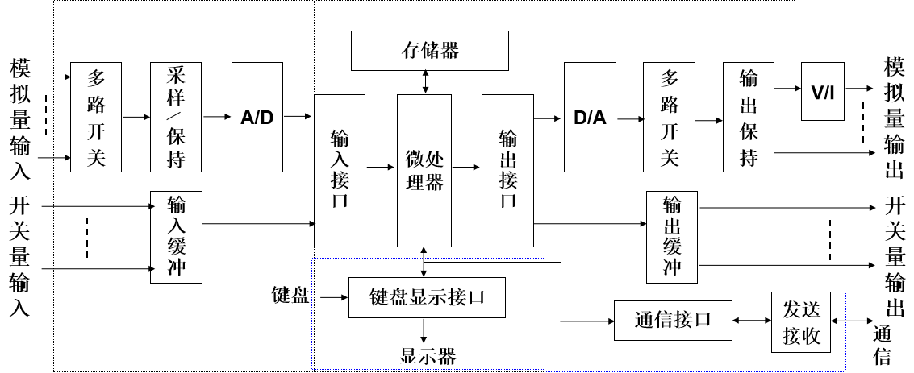
6.1 可编程调节器组成与特点
3、可编程调节器的特点
（1）实现仪表与微机一体化
运算放大器+模拟器件搭建实现PID运算
微机+接口电路组态编程实现PID运算

Slide 17
6.1 可编程调节器组成与特点
（2）具有丰富的运算、控制功能
实现PID
串级
比值
前馈
均匀
选择
复杂控制
组态
应用程序

Slide 18
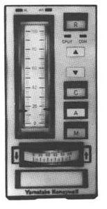
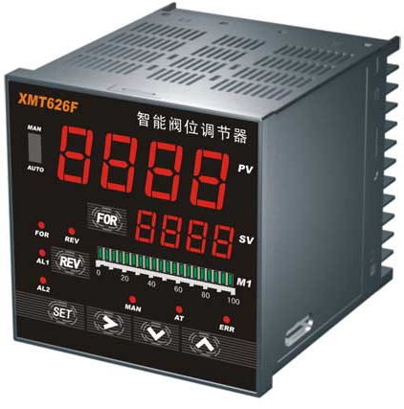
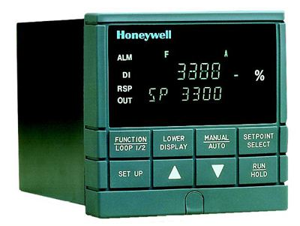
6.1 可编程调节器组成与特点
（3）通用型强，使用方便
① 与模拟调节器输入输出信号一致，接线一致。
输入输出均为4~20mA模拟信号。
② 编程简单
填写表格，设置组态参数编程，用户程序写入调节器用户EPROM。

Slide 19
6.1 可编程调节器组成与特点
（4）可连接到集散控制系统中
具有通信模块的智能仪表作为节点挂接到网络中，与操作站、上位机进行通信，构成多级系统，实现分散控制。
操作员站
工程师站
高速数据通道
过程控制
单元
过程控制
单元
数据采集
单元
变送器
执行器

Slide 20
6.2 KMM可编程调节器
1、 KMM调节器系统程序组成
输入处理数据
运算模块数据
输出处理数据
运算处理部分
45种运算式
运算类7
输出处理部分
输入处理部分
模拟量输出
调节类9
输
出
处
理
AO1
输
入
处
理
AO2
AIR1
-AIR5
监视、限制类7
AO3
逻辑类7
开关量输出
开关量输入
选择类4
D01
-D03
DI1
-DI5
时间类5
折线类6
图6-14 KMM输入处理、运算处理、输出处理框图

Slide 21
6.2 KMM可编程调节器
2、KMM调节器用户程序的编写
填写表格方式PID模块内部参数设置，输入输出功能设置。
选用所需要的运算功能模块，进行模块连接--组态。
工程量转换等F002
线性化F004
运算模块连接--组态
F101-130
输出类型及端子号组态F006
输入处理
PID运算等
输出处理
控制类型设置F001
PID参数设置F003
运算模块可变参数设置
F005
图6-15 KMM调节器用户程序编写

Slide 22
6.2 KMM可编程调节器
填写组态表格编程举例—配置PID1模块
F
0
0
3
0
1
0
5
1
0
0.
0
功能类型
模块代码
功能代码
参数值
PID运算数据表
项 目 | 设定代码设定范围 | 代码 | PID数据
 |  |  | 01 | 02
PID运算式 | 0，1** | 01 | 1
PV输入编号 | 1-5 | 02 | 1
PV跟踪 | 0，1*** | 03 | 1
报警滞后 | 0.0-100.0% | 04 | 0.0
比例度* | 0.0-799.9% | 05 | 100.0
积分时间* | 0.00-99.99(min) | 06 | 5.00
微分时间* | 0.00-99.99(min) | 07 | 0.00

Slide 23
6.2 KMM可编程调节器
填写组态表格编程举例--输入工程量基本信息填写F002
输入温度范围0.0~100.0⁰C，从模拟2通道输入。
项 目 | 设定代码设定范围 | 代码 | 模拟输入数据通道
 |  |  | 01 | 02 | 03 | 04 | 05
输入使用 | 0，1 | 01
工程单位小数点位置 | 0，1，2，3 | 02
工程单位值下限 | -9999-9999 | 03
工程单位值上限 | -9999-9999 | 04
温度补偿用输入号码 | 0，1，2，3，4，5 | 06
温度单位 | 0，1 | 07
设定温度 | -9999-9999 | 08
压力补偿用输入号码 | 0，1，2，3，4，5 | 09
压力单位 | 0，1 | 10
设定压力 | -9999-9999 | 11

Slide 24
6.2 KMM可编程调节器
3、输入处理功能组态 （组态表F002 F004）
工程量转换等F002
线性化F004
运算模块连接--组态
F101-130
输出类型及端子号组态F006
输入处理
PID运算等
输出处理
控制类型设置F001
PID参数设置F003
运算模块可变参数设置F005

Slide 25
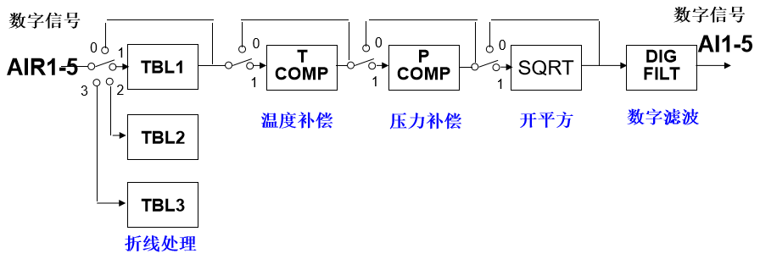
6.2 KMM可编程调节器
3、输入处理功能组态 （组态表F002 F004）
温度、压力、流量检测：填写F002表。
过程量测量范围、单位、精度；流量温度压力补偿；数字滤波。
输入信号线性化：填写F004表拐点数据，调用折线模块。
图6-15 KMM输入处理功能框图

Slide 26
6.2 KMM可编程调节器
（1）温度、压力（压差）检测
练习1：从模拟量1通道输入压力信号，压力范围0.0~100.0kPa,设定压力55.0kpa，不进行开方处理，数字滤波常数1min，传感器异常报警。填写组态表。
项 目 | 设定代码设定范围 | 代码 | 模拟输入数据通道
 |  |  | 01 | 02 | 03 | 04 | 05
输入使用 | 0，1 | 01
工程单位小数点位置 | 0，1，2，3 | 02
工程单位值下限 | -9999-9999 | 03
工程单位值上限 | -9999-9999 | 04
压力单位 | 0，1 | 10
设定压力 | -9999-9999 | 11
开方处理 | 0，1 | 12
开方处理小信号切除 | 0.0-100.0% | 13
数字滤波常数 | 0.0-999.9S | 14
传感器异常诊断 | 0,1 | 15

Slide 27
6.2 KMM可编程调节器
练习1：从模拟量1通道输入压力信号，压力范围0.0~100.0kPa,设定压力55.0kpa，不进行开方处理，数字滤波常数1min，传感器异常报警。填写组态表。
项 目 | 设定代码设定范围 | 代码 | 模拟输入数据通道
 |  |  | 01 | 02 | 03 | 04 | 05
输入使用 | 0，1 | 01 | 1
工程单位小数点位置 | 0，1，2，3 | 02 | 1
工程单位值下限 | -9999-9999 | 03 | 0.0
工程单位值上限 | -9999-9999 | 04 | 100.0
压力单位 | 0，1 | 10 | 0
设定压力 | -9999-9999 | 11 | 55.0
开方处理 | 0，1 | 12 | 0
开方处理小信号切除 | 0.0-100.0% | 13
数字滤波常数 | 0.0-999.9S | 14 | 60.0
传感器异常诊断 | 0,1 | 15 | 1

Slide 28
6.2 KMM可编程调节器
练习2：从模拟量2通道输入温度信号，温度范围0.0~100.0⁰C,设定温度65.0⁰C，不进行开方处理，数字滤波常数2min，传感器异常报警。填写组态表。
项 目 | 设定代码设定范围 | 代码 | 模拟输入数据通道
 |  |  | 01 | 02 | 03 | 04 | 05
输入使用 | 0，1 | 01
工程单位小数点位置 | 0，1，2，3 | 02
工程单位值下限 | -9999-9999 | 03
工程单位值上限 | -9999-9999 | 04
温度单位 | 0，1 | 07
设定温度 | -9999-9999 | 08
数字滤波常数 | 0.0-999.9S | 14
传感器异常诊断 | 0,1 | 15

Slide 29
6.2 KMM可编程调节器
项 目 | 设定代码设定范围 | 代码 | 模拟输入数据通道
 |  |  | 01 | 02 | 03 | 04 | 05
输入使用 | 0，1 | 01 |  | 1
工程单位小数点位置 | 0，1，2，3 | 02 |  | 1
工程单位值下限 | -9999-9999 | 03 |  | 0.0
工程单位值上限 | -9999-9999 | 04 |  | 100.0
温度单位 | 0，1 | 07 |  | 0
设定温度 | -9999-9999 | 08 |  | 65.0
数字滤波常数 | 0.0-999.9S | 14 |  | 120.0
传感器异常诊断 | 0,1 | 15 |  | 1
数字滤波（D.F）

Slide 30
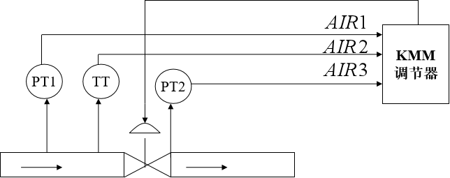
6.2 KMM可编程调节器
（2）用差压变送器流量检测
设计条件下质量流量
使用条件下质量流量
图6-16 差压变送器流量检测原理框图

Slide 31
6.2 KMM可编程调节器
压力一定时温度补偿下的质量流量
温度一定时压力补偿下的质量流量

Slide 32
6.2 KMM可编程调节器
① 温度补偿
差压测量范围0~1000kPa，温度测量范围0~100⁰C，设定温度为60⁰C，差压信号进行开方处理，1%的小信号切除。滤波时间常数1min。
项 目 | 设定代码设定范围 | 代码 | 模拟输入数据通道
 |  |  | 01 | 02 | 03 | 04 | 05
输入使用 | 0，1 | 01
工程单位小数点位置 | 0，1，2，3 | 02
工程单位值下限 | -9999-9999 | 03
工程单位值上限 | -9999-9999 | 04
温度补偿用输入号码 | 0，1，2，3，4，5 | 06
温度单位 | 0，1 | 07
设定温度 | -9999-9999 | 08
开方处理 | 0，1 | 12
开方处理小信号切除 | 0.0-100.0% | 13
数字滤波常数 | 0.0-999.9S | 14
传感器异常诊断 | 0,1 | 15
TCOMP

Slide 33
6.2 KMM可编程调节器
差压测量范围0~1000kPa，温度测量范围0~100⁰C，设定温度为60⁰C，差压信号进行开方处理，1%的小信号切除。滤波时间常数1min。
项 目 | 设定代码设定范围 | 代码 | 模拟输入数据通道
 |  |  | 01 | 02 | 03 | 04 | 05
输入使用 | 0，1 | 01 | 1 |  | 1
工程单位小数点位置 | 0，1，2，3 | 02 | 0 |  | 0
工程单位值下限 | -9999-9999 | 03 | 0 |  | 0
工程单位值上限 | -9999-9999 | 04 | 100 |  | 1000
温度补偿用输入号码 | 0，1，2，3，4，5 | 06 |  |  | 1
温度单位 | 0，1 | 07 |  |  | 0
设定温度 | -9999-9999 | 08 |  |  | 60
开方处理 | 0，1 | 12 |  |  | 1
开方处理小信号切除 | 0.0-100.0% | 13 |  |  | 1.0
数字滤波常数 | 0.0-999.9S | 14 | 60.0 |  | 60.0
传感器异常诊断 | 0,1 | 15 | 1 |  | 1

Slide 34
6.2 KMM可编程调节器
② 压力补偿
差压测量范围0~1000kPa，压力测量范围0~100kPa，设定压力为80 kPa，差压信号进行开方处理，2%的小信号切除。滤波时间常数10S。
项 目 | 设定代码设定范围 | 代码 | 模拟输入数据
 |  |  | 02 | 03
输入使用 | 0，1 | 01
工程单位小数点位置 | 0，1，2，3 | 02
工程单位值下限 | -9999-9999 | 03
工程单位值上限 | -9999-9999 | 04
压力补偿用输入号码 | 0，1，2，3，4，5 | 09
压力单位 | 0，1 | 10
设定压力 | -9999-9999 | 11
开方处理 | 0，1 | 12
开方处理小信号切除 | 0.0-100.0% | 13
数字滤波常数 | 0.0-999.9S | 14
传感器异常诊断 | 0,1 | 15
PCOMP

Slide 35
6.2 KMM可编程调节器
② 压力补偿
差压测量范围0~1000kPa，压力测量范围0~100kPa，设定压力为80 kPa，差压信号进行开方处理，2%的小信号切除。滤波时间常数10S。
项 目 | 设定代码设定范围 | 代码 | 模拟输入数据
 |  |  | 02 | 03
输入使用 | 0，1 | 01 | 1 | 1
工程单位小数点位置 | 0，1，2，3 | 02 | 0 | 0
工程单位值下限 | -9999-9999 | 03 | 0 | 0
工程单位值上限 | -9999-9999 | 04 | 100 | 1000
压力补偿用输入号码 | 0，1，2，3，4，5 | 09 |  | 2
压力单位 | 0，1 | 10 | 0
设定压力 | -9999-9999 | 11 |  | 80
开方处理 | 0，1 | 12 |  | 1
开方处理小信号切除 | 0.0-100.0% | 13 |  | 2.0
数字滤波常数 | 0.0-999.9S | 14 | 10.0 | 10.0
传感器异常诊断 | 0,1 | 15 | 1 | 1
PCOMP

Slide 36
6.2 KMM可编程调节器
（3）线性化（对过程量进行线性化处理）
折点 |  | 代码 | 折线数据表
 |  |  | 01 | 02 | 03
X 轴 | X1 | 01 | 10.1
 | X2 | 02 | 20.1
 | X3 | 03 | 56.7
 | X4 | 04 | 799.9
 | … | …
 | X10 | 10
Y 轴 | Y1 | 11 | 10.2
 | Y2 | 12 | 23.5
 | Y3 | 13 | 60.8
 | Y4 | 14 | 60.8
 | … | …
 | Y10 | 20

Slide 37
6.2 KMM可编程调节器
4、运算处理功能
调节器基本参数设置F001 ：控制类型，运算周期，通信等 。
调节器PID参数设置F003：比例度、积分时间、微分时间等。
调节器运算常数、系数设置F005。
功能模块(连接)组态 F101~F130。
工程量转换等F002
线性化F004
运算模块连接--组态
F101-130
输出类型及端子号组态F006
输入处理
PID运算等
输出处理
控制类型设置F001
PID参数设置F003
运算模块可变参数设置F005

Slide 38
6.2 KMM可编程调节器
（1）调节器基本参数设置F001
控制类型，运算周期，与上位机是否通信
项 目 | 设定代码设定范围 | 代码 | 数据
PROM | （*1） | 01
运算周期 | 0，1，2，3，4，5（*2） | 02
控制类型 | 0，1，2，3 | 03
PV报警的PID号码 | 1，2 | 04
调节器编号 | 1~50 | 05
上位机控制方式 | 0，1，2（*3） | 06
上位机异常控制方式 | 0，1（*4） | 07
(*2 ) 1-100ms 2-200ms 3-300ms 4-400ms 5-500ms，取决于程序量大小
(*3 ) 0-无通信 1-有通信无控制 2-有通信有控制
(*4) 0-M 1-A

Slide 39
6.2 KMM可编程调节器
① 控制类型
LSP1
控制类型0
LSP1
PID1
内给定单回路PID控制
PID1
控制类型1
控制类型3
控制类型2
内外给定
单回路
PID控制
串级控制
或内给定单回路PID控制
LSP2
串级控制
PID2
PID2
图6-17控制类型0，2
图6-18控制类型1，3

Slide 40
6.2 KMM可编程调节器
② 通信功能
通信类型0：无通信
通信类型1：与上位机有通信，上位机进行参数设置，不进行直接控制。
通信类型2：与上位机有通信，上位机进行参数设置，直接控制。
项 目 | 设定代码设定范围 | 代码 | 数据
PROM | （*1） | 01
运算周期 | 0，1，2，3，4，5（*2） | 02 | 2
控制类型 | 0，1，2，3 | 03 | 1
PV报警的PID号码 | 1，2 | 04 | 1
调节器编号 | 1~50 | 05 | 2
上位机控制方式 | 0，1，2（*3） | 06 | *
上位机异常控制方式 | 0，1（*4） | 07 | 1
思考：运算周期200ms，常规PID控制，控制类型1，PID1模块PV报警，调节器在组态图里编号2，
有通信上位机不参与控制，上位机异常切到手动。填写组态表。

Slide 41
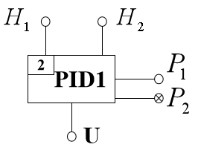
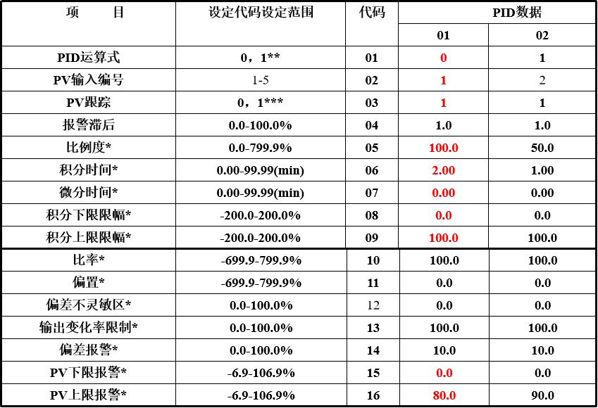
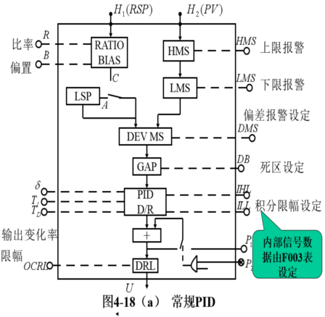
6.2 KMM可编程调节器
（2）调节器PID参数设置 F003

Slide 42
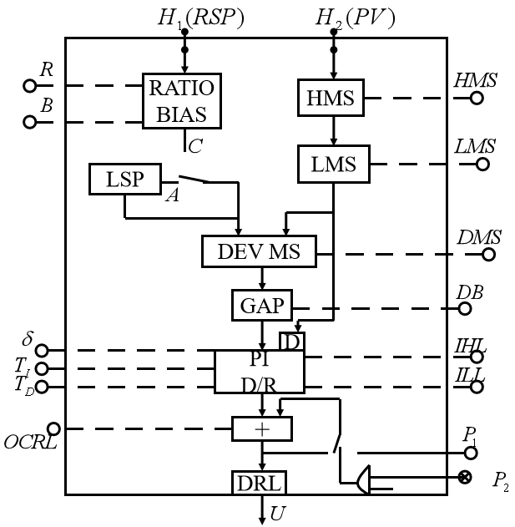
6.2 KMM可编程调节器
微分先行PID参数设置 F003

Slide 43
6.2 KMM可编程调节器
练习1：要求PID1模块比例度100%，积分时间2min，微分时间0 。积分下限限幅0.0，积分上限限幅100%。PV下限报警0.0%，PV上限报警80.0%。填写F003表格。
项 目 | 设定代码设定范围 | 代码 | PID数据
 |  |  | 01 | 02
PID运算式 | 0，1** | 01 | 1
PV输入编号 | 1-5 | 02
PV跟踪 | 0，1*** | 03
报警滞后 | 0.0-100.0% | 04
比例度* | 0.0-799.9% | 05 | 100.0
积分时间* | 0.00-99.99(min) | 06 | 2.00
微分时间* | 0.00-99.99(min) | 07 | 0.00
积分下限限幅* | -200.0-200.0% | 08 | 0.0
积分上限限幅* | -200.0-200.0% | 09 | 100.0
比率* | -699.9-799.9% | 10
偏置* | -699.9-799.9% | 11
偏差不灵敏区* | 0.0-100.0% | 12
输出变化率限制* | 0.0-100.0% | 13
偏差报警* | 0.0-100.0% | 14
PV下限报警* | -6.9-106.9% | 15 | 0.0
PV上限报警* | -6.9-106.9% | 16 | 80.0

Slide 44
6.2 KMM可编程调节器
练习2：要求PID2模块比例度50%，积分时间1min，微分时间0 。积分下限限幅0.0，积分上限限幅100%。PV下限报警0.0%，PV上限报警90.0%。填写F003表格。
项 目 | 设定代码设定范围 | 代码 | PID数据
 |  |  | 01 | 02
PID运算式 | 0，1** | 01 |  | 1
PV输入编号 | 1-5 | 02
PV跟踪 | 0，1*** | 03
报警滞后 | 0.0-100.0% | 04
比例度* | 0.0-799.9% | 05 |  | 50.0
积分时间* | 0.00-99.99(min) | 06 |  | 1.00
微分时间* | 0.00-99.99(min) | 07 |  | 0.00
积分下限限幅* | -200.0-200.0% | 08 |  | 0.0
积分上限限幅* | -200.0-200.0% | 09 |  | 100.0
比率* | -699.9-799.9% | 10
偏置* | -699.9-799.9% | 11
偏差不灵敏区* | 0.0-100.0% | 12
输出变化率限制* | 0.0-100.0% | 13
偏差报警* | 0.0-100.0% | 14
PV下限报警* | -6.9-106.9% | 15 |  | 0.0
PV上限报警* | -6.9-106.9% | 16 |  | 90.0

Slide 45
6.2 KMM可编程调节器
（3）功能模块(连接)组态 F101~F130
①功能模块：以见文思义图标形式出现的功能模块。
软端子：功能模块与外部信号连接的端子。
软端子类型：百分比型，开关型，时间型
名称
编号
内部信号（118个）：可修改的参数，输入输出信息，操作的开关信号，通信信息等。注记符和机器码表示
H1
H2
PV1（p0002）
内部信号
LSP1（P0001）
20
PID1模块
软端子
PID1
U2(U0002)
2
P1
P2
OFF(P0502)
用户程序中的位置编号
U
U1(U0001)

Slide 46
6.2 KMM可编程调节器
功能模块：以见文思义图标形式出现的功能模块。
PID1
2
MAN
3
U
U
PID模块
手动模块
RMP
PWM
斜坡模块
PWM模块

Slide 47
6.2 KMM可编程调节器
水位
② 常用功能模块
AIR1
输入处理
A、PID运算模块（PID1、PID2）（调节类）
AI1
LSP1
LSP1
PV1
1
PID1
OFF
PID1
n
PPAR1
0.0
2
LLM
PPAR2
100.0%
3
HLM
水位信号经过PID运算，高低限幅，手动模块输出。
4
MAN
思考：反馈线作用。
AO1

Slide 48
6.2 KMM可编程调节器
B、手动输出模块（MAN）（调节类）
输出增/减
MAN
+
自动：U=H₁
手动：U（n）=U(n-1)+△MV
跟踪：U=H₂
图6-20 手动 输出结构

Slide 49
6.2 KMM可编程调节器
C、运行方式切换模块MOD（调节类）
F
M
OFF
H₁
H₁
H₂
ON
ON
A
H₂
OFF
MOD
ON
P₁
P₁
OFF
P₂
ON
C
OFF
P₂
图6-21 运行切换模块
M
A
C
A
F
A
M
手动方式(M)
H₁ = OFF，H₂ = ON
自动方式(A)
H₁ = OFF，H₂ = OFF, P₁ = ON
串级方式(C)
H₁ = OFF，H₂ = OFF, P₁ = OFF, P₂ = ON
跟踪方式(F)
H₁ = ON，H₂ = OFF, P₁ = OFF, P₂ = OFF

Slide 50
6.2 KMM可编程调节器
D、控制变量更改模块PMD ( PMD1和PMD2)
在线修改PID模块内部参数。
H₁
当 P₁ = ON时，可改变PID变量；
P₁ = OFF时，不能改变PID变量。
PMD
P₁
百分数型变量=H₁内部信号
时间型变量=0.2048 × H₁ (min)
EXT.NO
EXT.NO | 控制参数 | 输入H1（%） | 被更改参数值范围
1 | 比例度 | 0.0~799、9 | 0.0~799、9
2 | 积分时间 | 0.0~488.2 | 0.00~99.99min
3 | 微分时间 | 0.0~488.2 | 0.00~99.99min

Slide 51
6.2 KMM可编程调节器
线性对象开环放大倍数不变
扰动
x
s
偏差
ε
∆
y
被控变量
给定值
调节器
执行器
线性对象
测量值
x
i
变送器
扰动
非线性对象
开环放大倍数变化
x
s
偏差
ε
∆
y
被控变量
给定值
调节器
执行器
非线性对象
测量值
x
i
变送器

Slide 52
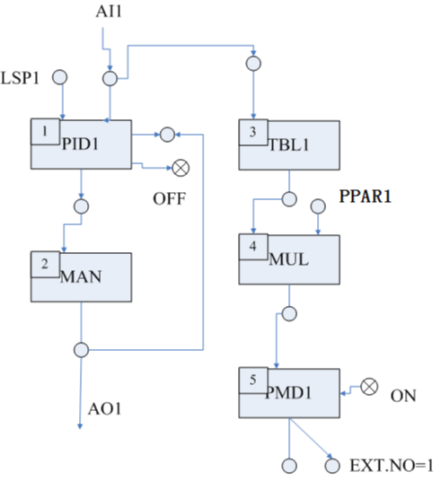
6.2 KMM可编程调节器
例：非线性对象，对象增益K₀随着测量值PV增大而增大且成非线性关系。已知K_{B}和K_{V}，设计
测量值变比例度控制，使系统开环放大倍数不变。
由PV与K₀的关系曲线，可建立PV与 关系。
图6-22 变比例度组态图

Slide 53
6.2 KMM可编程调节器
E、超前/滞后模块（L/L）
作用：调节微分、积分作用的强弱。前馈动态控制。
微分
L/L
积分
图6-23 L/L特性曲线

Slide 54
6.2 KMM可编程调节器
F、高值监视模块（HMS）（监视类）
如热水锅炉水位高低限报警。温度高低限报警。
HMS
图6-24 高值监视模块
报警条件
解除报警条件

Slide 55
6.2 KMM可编程调节器
例：某一热水锅炉水位监控。设水位测量范围为0~3m。当水位高于3.0m(100.0%)时，上限报警，水位低于0.6m(20.0%)时，下限报警。设计监控系统组态图。
图6-25 水位上下限报警

Slide 56
6.2 KMM可编程调节器
G、斜波信号模块（时间类）
程序自动控制温度、流量。
RMP
H₁：启停控制端；H2：斜坡/保持控制端；
P1：斜坡斜率设置端
图6-25 RMP特性曲线
斜坡
保持

Slide 57
6.2 KMM可编程调节器
例：加热炉炉温控制
热处理工件加热消除内应力。炉温程序控制曲线如图6-26。加温、保温、降温过程，时间和斜率可控。用斜波模块与折线模块组合实现之。
图6-26 加热炉炉温控制曲线

Slide 58
6.2 KMM可编程调节器
U1
U2
U₁₄
U₁₂
U₁₃
TBL1
U₁₁
图4-27炉温变化特性曲线

Slide 59
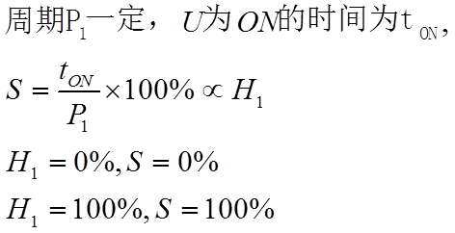
6.2 KMM可编程调节器
E、脉冲宽度调制模块（时间类）
控制变频器等开关型执行器。
PWM
H₁：高电平时间控制端；
P1：脉宽周期
U：占空比S
图6-28脉冲宽度调制模块

Slide 60
6.2 KMM可编程调节器
例：直流电机PWM调速
图6-29 PWM电机调速原理图

Slide 61
6.2 KMM可编程调节器
③ 运算模块组态 组态位置编号 F101-F130
功能模块之间连接（内部信号与功能模块软端子连接）—组态
位置编号
运算单元编号
端子号
接内部数据代码
1
PID1
H1
H2
MAN
2
组态:将运算模块与内部信号进行组合连接，生成用户应用程序。
U2
AO1

Slide 62
6.2 KMM可编程调节器
（4）可变参数设置 F005
设置在运算处理中使用的系数、常数等。
LSP1
PV1
百分比型
1
PID1
U1
OFF
PPAR1（P0101）
0.0
2
LLM
压力
PID
控制
U2
PPAR2(P0102)
100.0%
3
HLM
时间型
U3
4
MAN
U4
AO1

Slide 63
6.2 KMM可编程调节器
5、输出处理功能
（1）决定输出通道。
（2）确定输出端子与内部信号之间的连接关系。填写输出处理数据表。
输出处理数据表F006- -
输出类型 | 代码 | 输出端 | 代码 | 连接内部 信号名称
 |  |  |  | 信号名 | 代码
模拟 | 01 | AO1 | 01 | U4 | U0004
 |  | AO2 | 02
 |  | AO3 | 03
数字 | 02 | DO1 | 01 | PVL1 | P0702
 |  | DO2 | 02 | PVH1 | P0703
 |  | DO3 | 03

Slide 64
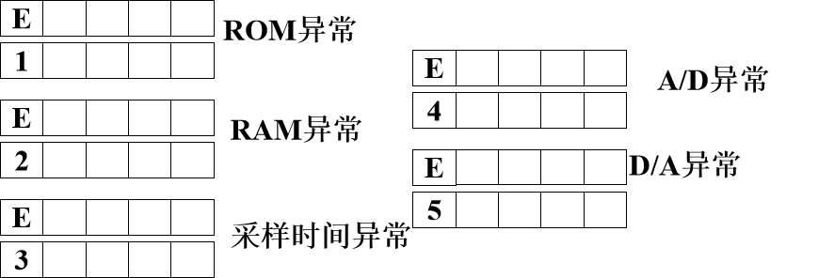
6.2 KMM可编程调节器
6、自诊断功能
A组自诊断，轻度故障 (可恢复)
B组自诊断，重度故障（硬故障）
E
AIR2输入超限
（模拟输入超限）
2
E
0
3
运算单元运算溢出
E
在采样周期内
不能完成运算处理
1
切换到联锁手动方式IM，复位，手动再自动。
由自动切换到准备状态S，手动操作输出。修复后自动。

Slide 65
6.3 KMM可编程调节器应用
7、KMM调节器编程举例1
（1）生产工艺要求
天燃气储罐压力控制系统原理图如图6-30。要求控制天燃气储罐的压力一定。
控制器采用KMM调节器，检测管道进气流量和温度，储罐压力。进气流量送入上位机进行统计，计费。
上位机
AO2
AIR1
KMM
AIR2
P
AO1
AIR3
天燃气储罐
I/P
T
F
图6-30压力控制系统原理图

Slide 66
6.3 KMM可编程调节器应用
（2）控制要求
① 压力控制
扰动
x
流量
给定值
s
偏差
KMM
调节阀
天然气
储罐
压力P
测量值
x
i
压力变送器
A、参数检测范围：0.0～600.0kPa
设计压力：445.0kPa
B、保护：压力报警上下限350.0～450.0kPa

Slide 67
6.3 KMM可编程调节器应用
② 流量检测（累计流量）
差压变送器
KMM
温度变送器
上位机
压力变送器
参数检测：流量：0.00～70 .00t/h；温度：0.0～100.0 ℃；压力：0.0～600.0kPa
流量温度压力补偿：
孔板设计温度t _{n}：32.2℃ 孔板设计压力p _{n}: 445.0kPa
温度补偿范围： 10.0～40.0 ℃；压力补偿范围： 350.0 ～ 500.0kPa

Slide 68
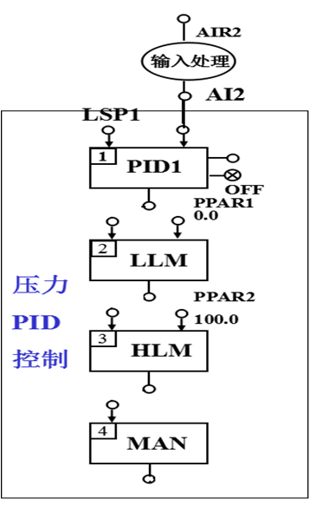
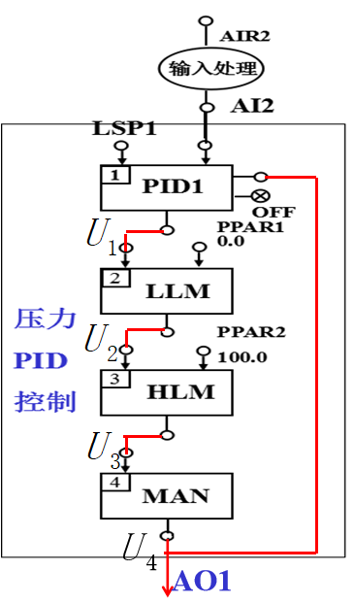
6.3 KMM可编程调节器应用
（3）画组态图 按流程图和控制要求绘出组态图。
① 压力PID控制组态图
PID控制：第二路经过处理后测量值AI2与设定值LSP1比较，对偏差进行常规PID运算，结果经过高低限限幅。最后经过手动模块输出。手动、自动无扰动切换。
图6-31压力控制组态图

Slide 69
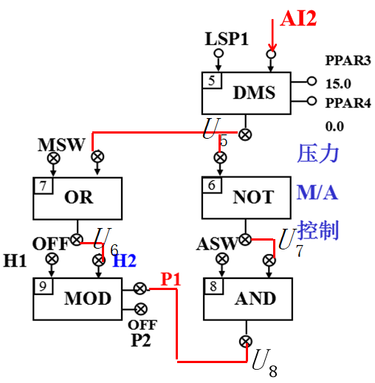
6.3 KMM可编程调节器应用
② 压力控制方式组态图
图6-32压力控制方式组态图

Slide 70
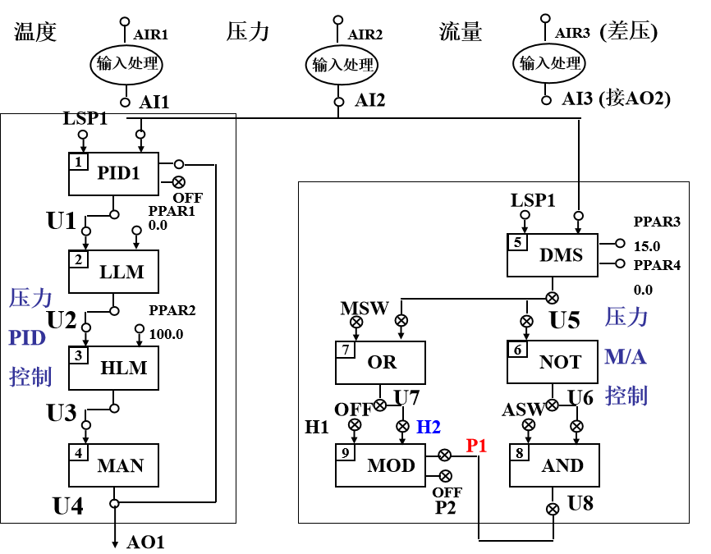
6.3 KMM可编程调节器应用
③ 天然气储罐控制组态图
图6-33天然气储罐控制系统组态图

Slide 71
6.3 KMM可编程调节器应用
（4）填写组态表
① 调节器基本参数设置F001
控制类型，运算周期，通信方式等 。
工程量转换等F002
线性化F004
运算模块连接--组态
F101-130
输出类型及端子号组态F006
输入处理
PID运算等
输出处理
控制类型设置F001
PID参数设置F003
运算模块可变参数设置
F005

Slide 72
6.3 KMM可编程调节器应用
运算周期400mS，上位机监视但不参与控制，上位机异常切换到手动。
项 目 | 设定代码设定范围 | 代码 | 数 据
PROM | （*1） | 01 | 1001
运算周期 | 0，1，2，3，4，5（*2） | 02
控制类型 | 0，1，2，3 | 03
PV报警的PID号码 | 1，2 | 04
调节器编号 | 1-50 | 05
上位机控制方式 | 0，1，2（*3） | 06
上位机异常控制方式 | 0，1（*4） | 07

Slide 73
6.3 KMM可编程调节器应用
② 输入工程量信息F002
温度、压力、流量检测，流量温度、压力补偿
（工程量单位，测量范围，精度， 温度、压力补偿，开方，滤波等 ）
工程量转换等F002
线性化F004
运算模块连接--组态
F101-130
输出类型及端子号组态F006
输入处理
PID运算等
输出处理
控制类型设置F001
PID参数设置F003
运算模块可变参数设置
F005

Slide 74
6.3 KMM可编程调节器应用
参数检测范围：温度测量范围0.0~100.0℃，压力测量范围0.0~600.0kPa，流量测量范围0.00~70.00t/h。
流量温度、压力补偿：设计温度t _{n}：32.2℃ ,设计压力p _{n}: 445.0kPa。1%小信号切除。
滤波时间常数2min
项 目 | 设定代码设定范围 | 代码 | 模拟输入数据
 |  |  | 01 | 02 | 03
输入使用 | 0，1 | 01
工程单位小数点位置 | 0，1，2，3 | 02
工程单位值下限 | -9999-9999 | 03
工程单位值上限 | -9999-9999 | 04
折线表号码 | 0，1，2，3 | 05
温度补偿用输入号码 | 0，1，2，3，4，5 | 06
温度单位 | 0，1 | 07
设定温度 | -9999-9999 | 08
压力补偿用输入号码 | 0，1，2，3，4，5 | 09
压力单位 | 0，1 | 10
设定压力 | -9999-9999 | 11
开方处理 | 0，1 | 12
开方处理小信号切除 | 0.0-100.0% | 13
数字滤波常数 | 0.0-999.9S | 14
传感器异常诊断 | 0,1 | 15

Slide 75
6.3 KMM可编程调节器应用
参数检测范围：温度测量范围0.0~100.0℃，压力测量范围0.0~600.0kPa，流量测量范围0.00~70.00t/h。
流量温度、压力补偿：设计温度t _{n}：32.2℃ ,设计压力p _{n}: 445.0kPa。1%小信号切除。
滤波时间常数2min
项 目 1 | 设定代码设定范围 | 代码 | 模拟输入数据
 |  |  | 01 | 02 | 03
输入使用 | 0，1 | 01 | 1 | 1 | 1
工程单位小数点位置 | 0，1，2，3 | 02 | 1 | 1 | 2
工程单位值下限 | -9999-9999 | 03 | 0.0 | 0.0 | 0.00
工程单位值上限 | -9999-9999 | 04 | 100.0 | 600.0 | 70.00
折线表号码 | 0，1，2，3 | 05 | 0 | 0 | 1
温度补偿用输入号码 | 0，1，2，3，4，5 | 06 |  |  | 1
温度单位 | 0，1 | 07 | 0 |  | 0
设定温度 | -9999-9999 | 08 |  |  | 32.2
压力补偿用输入号码 | 0，1，2，3，4，5 | 09 |  |  | 2
压力单位 | 0，1 | 10 |  | 0 | 0
设定压力 | -9999-9999 | 11 |  | 445.0 | 445.0
开方处理 | 0，1 | 12 |  |  | 1
开方处理小信号切除 | 0.0-100.0% | 13 |  |  | 1.0
数字滤波常数 | 0.0-999.9S | 14 | 120.0 | 120.0 | 120.0
传感器异常诊断 | 0,1 | 15 | 1 | 1 | 1

Slide 76
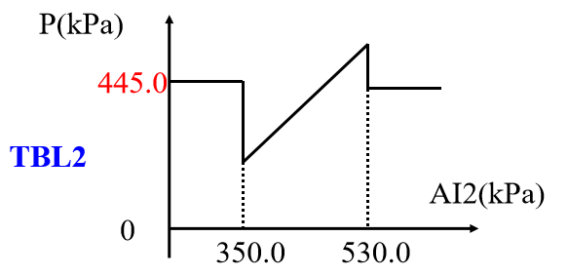
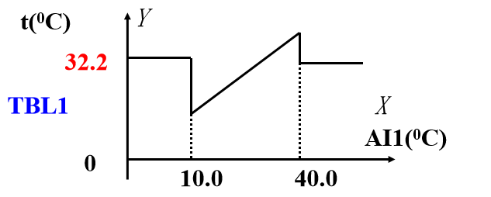
6.3 KMM可编程调节器应用
③ 流量检测温度压力补偿F004
压力补偿范围350.0～500.0kPa
58.3%--83.3%
温度补偿范围10.0～40.0℃
TBL1
超过温度范围
超过压力范围
TCOMP
TBL2
PCOMP
58.3%
83.3%
图6-34 温度补偿模块输入输出
图6-35 压力补偿模块输入输出
图4-36 温压补偿组态图
58.3%
83.3%

Slide 77
6.3 KMM可编程调节器应用
填写折线数据表 F004 01（02） 01-10 11-20
折点 |  | 代码 | 折线数据表
 |  |  | 01 | 02 | 03
X 轴 | X1 | 01
 | X2 | 02
 | X3 | 03
 | X4 | 04
 | X5 | 05
Y 轴 | Y1 | 11
 | Y2 | 12
 | Y3 | 13
 | Y4 | 14
 | Y5 | 15
TBL1（10.0，32.2）（10.1，10.1）（39.9，39.9）（40.0，32.2）（799.9，32.2）
TBL2（58.3，74.2）（58.4，58.4）（83.2，83.2）（83.3，74.2）（799.9，74.2）

Slide 78
6.3 KMM可编程调节器应用
（4）F003设置PID参数（PID参数、积分上下限幅、PV上下限报警等 ）
工程量转换等F002
线性化F004
运算模块连接--组态
F101-130
输出类型及端子号组态F006
输入处理
PID运算等
输出处理
控制类型设置F001
PID参数设置F003
运算模块可变参数设置
F005

Slide 79
6.3 KMM可编程调节器应用
比例度100%，积分时间2min，微分时间0。压力报警上下限350.0～450.0kPa。
项 目 | 设定代码设定范围 | 代码 | PID数据
 |  |  | 01 | 02
PID运算式 | 0，1** | 01
PV输入编号 | 1-5 | 02
PV跟踪 | 0，1*** | 03
报警滞后 | 0.0-100.0% | 04
比例度* | 0.0-799.9% | 05
积分时间* | 0.00-99.99(min) | 06
微分时间* | 0.00-99.99(min) | 07
积分下限限幅* | -200.0-200.0% | 08
积分上限限幅* | -200.0-200.0% | 09
比率* | -699.9-799.9% | 10
偏置* | -699.9-799.9% | 11
偏差不灵敏区* | 0.0-100.0% | 12
输出变化率限制* | 0.0-100.0% | 13
偏差报警* | 0.0-100.0% | 14
PV下限报警* | -6.9-106.9% | 15
PV上限报警* | -6.9-106.9% | 16

Slide 80
6.3 KMM可编程调节器应用
比例度100%，积分时间2min，微分时间0。压力报警上下限350.0～450.0kPa。
项 目 | 设定代码设定范围 | 代码 | PID数据
 |  |  | 01 | 02
PID运算式 | 0，1** | 01 | 0 2 1 100.0 2.0 0.0
PV输入编号 | 1-5 | 02
PV跟踪 | 0，1*** | 03
报警滞后 | 0.0-100.0% | 04
比例度* | 0.0-799.9% | 05
积分时间* | 0.00-99.99(min) | 06
微分时间* | 0.00-99.99(min) | 07
积分下限限幅* | -200.0-200.0% | 08
积分上限限幅* | -200.0-200.0% | 09
比率* | -699.9-799.9% | 10 | 58.3 75.0
偏置* | -699.9-799.9% | 11
偏差不灵敏区* | 0.0-100.0% | 12
输出变化率限制* | 0.0-100.0% | 13
偏差报警* | 0.0-100.0% | 14
PV下限报警* | -6.9-106.9% | 15
PV上限报警* | -6.9-106.9% | 16

Slide 81
6.3 KMM可编程调节器应用
F005 设置可变参数（PV上下限，偏差阈值）
工程量转换等F002
线性化F004
运算模块连接--组态
F101-130
输出类型及端子号组态F006
输入处理
PID运算等
输出处理
控制类型设置F001
PID参数设置F003
运算模块可变参数设置F005

Slide 82
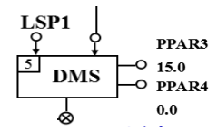
6.3 KMM可编程调节器应用
（5）设置可变变量。F005
PV高低限设置，偏差监视值设置。
LSP1
PV1
1
PID1
百分比型
U1
OFF
PPAR1
0.0
2
LLM
压力
PID
控制
U2
PPAR2
100.0%
3
HLM
U3
4
MAN
U4
AO1

Slide 83
6.3 KMM可编程调节器应用
F006：模拟信号、开关信号输出组态
工程量转换等F002
线性化F004
运算模块连接--组态
F101-130
输出类型及端子号组态F006
输入处理
PID运算等
输出处理
控制类型设置F001
PID参数设置F003
运算模块可变参数设置F005

Slide 84
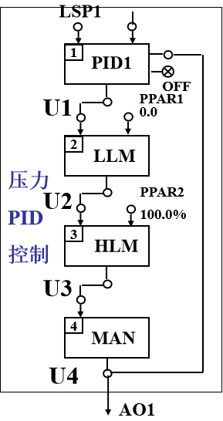
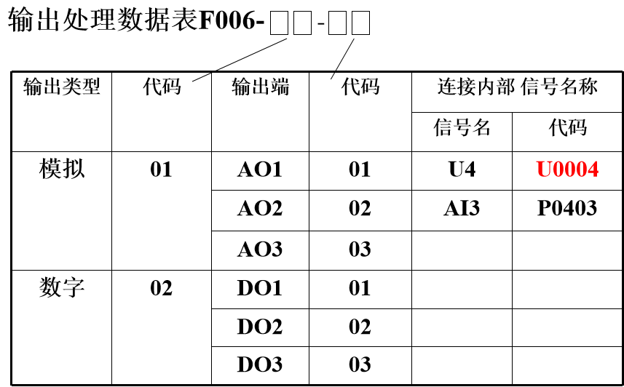
6.3 KMM可编程调节器应用
（6）压力、流量输出F006

Slide 85
6.3 KMM可编程调节器应用
F101~130：运算模块组态
工程量转换等F002
线性化F004
功能模块连接--组态
F101-130
输出类型及端子号组态F006
输入处理
PID运算等
输出处理
控制类型设置F001
PID参数设置F003
运算模块可变参数设置F005

Slide 86
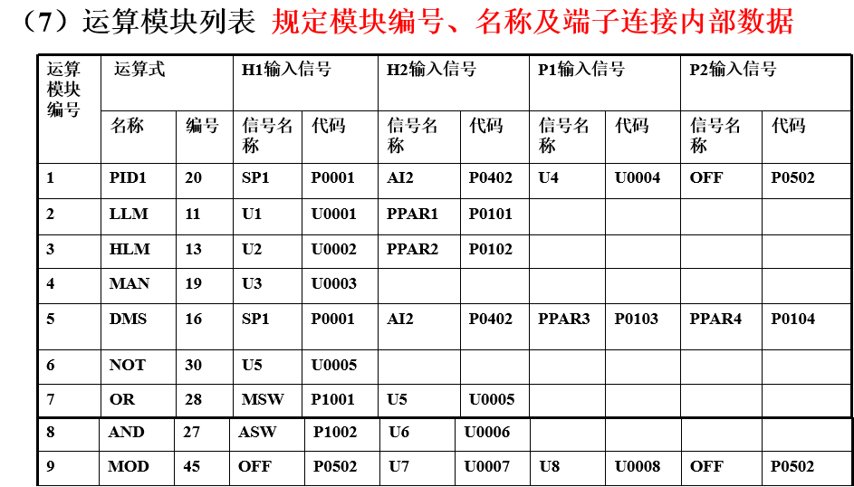
6.3 KMM可编程调节器应用
（7）功能模块组态F101~130
对各个功能模块连接。内部信号与功能模块软端子连接。
功能模块列表 规定功能模块编号、名称及端子连接内部信号

Slide 87
6.3 KMM可编程调节器应用
压力PID控制组态

Slide 88
6.3 KMM可编程调节器应用
压力越限报警组态

Slide 89
6.3 KMM可编程调节器应用
功能模块列表 规定功能模块编号、名称及端子连接内部信号
压力PID控制组态

Slide 90
6.3 KMM可编程调节器应用
功能模块列表 规定功能模块编号、名称及端子连接内部信号

Slide 91
6.3 KMM可编程调节器应用
8、KMM调节器编程举例2
（1）锅炉汽包液位三冲量控制系统工作原理
FT
SQRT
前馈
LT
LC
+
FC
SQRT
主调
副调
FT
图6-37锅炉汽包液位三冲量控制系统原理图

Slide 92
6.3 KMM可编程调节器应用
（2）控制规律
液位-冷水流量串级控制+蒸汽流量前馈控制
扰动D
蒸汽流量变送器
+
水位H
X_{R}
水位调节器
流量调节器
调节阀
汽包
-
X _{i}
-
流量变送器
水位变送器
图6-38锅炉汽包液位三冲量控制系统方框图

Slide 93
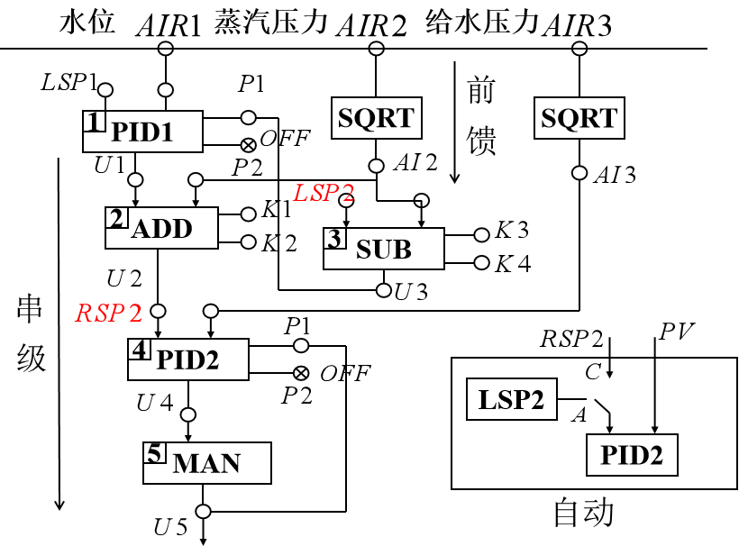
6.3 KMM可编程调节器应用
（3）控制系统组态
图6-39锅炉汽包液位三冲量控制系统组态图

Slide 94
6.3 KMM可编程调节器应用
① 冷水流量单回路控制
PID2模块给定端切换到A，
单回路PID控制。
U₅与PID2模块的P₁连线实现手动与自动无扰动切换。

Slide 95
6.3 KMM可编程调节器应用
② 液位-冷水流量串级控制
控制方式2。
主调节器PID1模块定值控制，副调节器PID2模块随动控制。
PID2模块给定端切到C。
U₅与PID2模块的P₁连线实现手动与自动无扰动切换。

Slide 96
6.3 KMM可编程调节器应用
③ 液位-冷水流量-蒸汽流量串级-前馈控制
控制方式2。
主调节器PID1模块定值控制，副调节器PID2模块随动控制。
PID2模块给定端切到C。
U₅与PID2模块的P₁连线实现手动与自动无扰动切换。
增加ADD与SUB模块，实现加前馈控制后，PID2模块串级与自动之间无扰动切换。

Slide 97
6.3 KMM可编程调节器应用
A→C，RSP2跟踪LSP2。
串级工作后，前馈信号加入。
C→A，LSP2跟踪RSP2。

Slide 98
可编程调节器习题
1、可编程数字调节器的定义与特点
2、可编程数字调节器的组成及各组成部分的功能
3、可编程数字调节器的组态与组态方式
4、KMM可编程调节器的组态与组态方法
5、天然气气罐压力控制，根据控制要求，填写6个组态表，根据组态图进行组态。
6、汽包液位-压力-流量三冲量控制，根据控制要求，填写6个组态表，根据组态图，进行组态。

